Slide 1
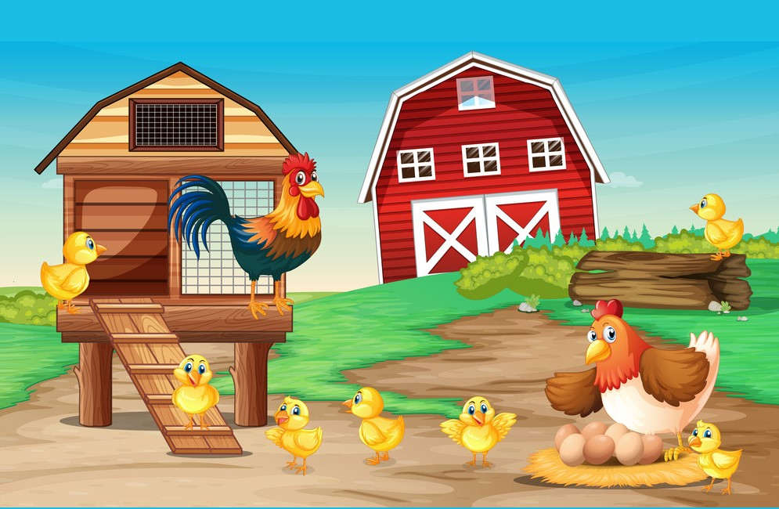








NÔNG TRẠI VUI VẺ

Slide 2
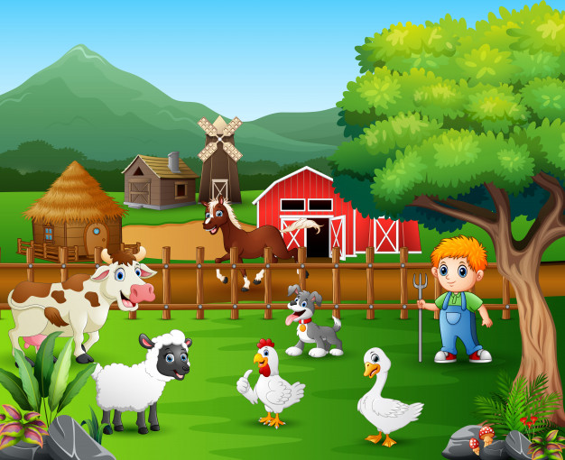

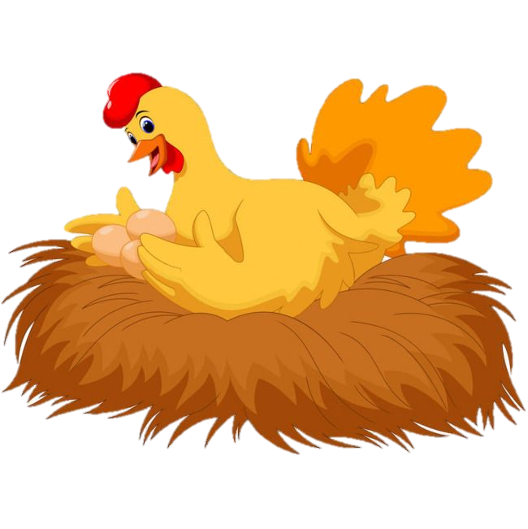


Slide 3



Xin chào các bạn, mình là Mai. Hôm nay mẹ mình đi vắng, mình phải ở nhà giúp mẹ thu hoạch trứng gà. Các bạn hãy giúp mình thu hoạch xong trước khi mẹ về nhé bằng cách trả lời đúng những câu hỏi trong mỗi quả trứng.

Slide 4
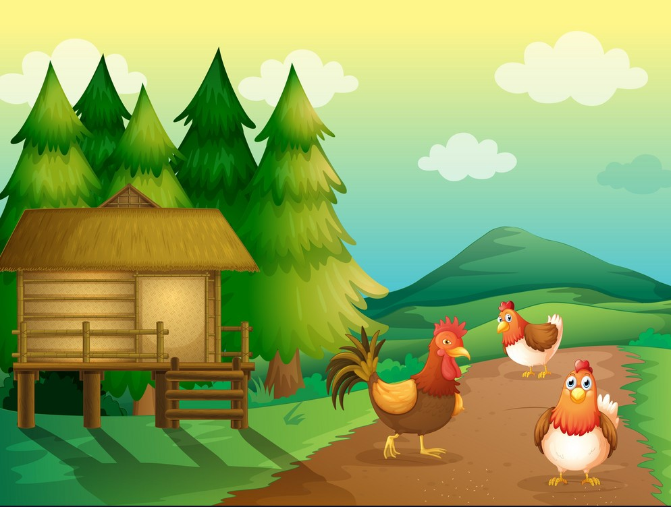
Kết quả của phép tính
6 x 5 + 12 bằng?
42

Slide 5
Mỗi hộp có 6 cái bánh. Hỏi 8 hộp như thế có bao nhiêu cái bánh?
48 cái bánh

Slide 6
X : 6 = 6
X = 36

Slide 7



  NHÂN SỐ CÓ HAI CHỮ SỐ
  VỚI SỐ CÓ MỘT CHỮ SỐ
  ( KHÔNG NHỚ)

Slide 8


12 x 3 = ?
12 + 12 + 12 = 36
12 x 3 = 36
12
* 3 nhân 2 bằng 6, viết 6
x
3
* 3 nhân 1 bằng 3, viết 3
6
3
Notes:
Bài giảng thiết kế bởi: Hương Thảo - tranthao121006@gmail.com

Slide 9
  Bài 1: Tính:
24
22
11
33
20
x
x
x
x
x
2
4
5
3
4
48
88
55
99
80

Slide 10
  Bài 2: Đặt tính rồi tính:
32 x 3
11 x 6
32
42
42 x 2
13 x 3
11
13
x
x
x
x
3
6
2
3
96
66
84
39

Slide 11
  Bài 3:
  Mỗi hộp có 12 bút chì màu. Hỏi 4 hộp như thế có bao nhiêu bít chì màu?
Tóm tắt:
1 hộp: 12 bút chì màu
Bài giải
4 hộp như thế có số bút chì màu là:
12 x 4 = 48 ( bút chì màu)
Đáp số: 48 bút chì màu
4 hộp: … bút chì màu?

Slide 12
















CHÀO TẠM BIỆT CÁC CON!

